Slide 1
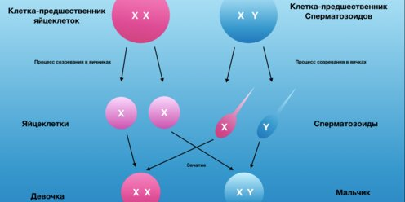
Занятие 7.1

Slide 2
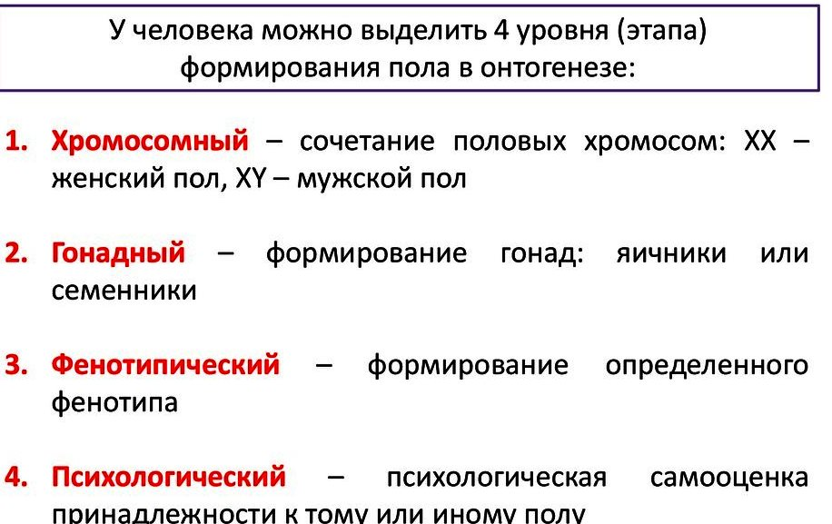
Детерминация пола у человека

Slide 3
Y-хромосома и мужской тип развития
Y-содержит значительно меньше генов (мин. 75), чем Х-хромосома (900-1400). На концах Y-хромосомы находятся псевдоаутосомные районы (PAR, 5%), которые гомологичны участкам Х-хромосомы и обмениваются (рекомбинируют) с ними во время мейоза. Оставшиеся негомологичные участки (95%) не рекомбинируют с Х-хромосомой – это специфичный для мужского пола район Y-хромосомы (MSY).
Эухроматин – содержит функциональные гены.
Гетерохроматин – ДНК этого района не транскрибируется.
Ген SRY кодирует тестис-детерминирующий фактор (TDF), важный для формирования семенников.
TDF является фактором транскрипции. Он связывается со специальной областью ДНК (промотором), которая регулирует гены половой дифференцировки.
Аналогичные гены выявлены у всех исследованных видов млекопитающих.

Slide 4
Y-хромосома содержит и другие гены, важные для мужского типа развития
На длинном плече Y-хромосомы (Yq) содержатся участки, в которых локализованы гены AZF - так называемые факторы азоспермии.
Эти гены участвуют в контроле образования сперматозоидов.
Ряд видов мужского бесплодия вызывается мелкими и крупными выпадениями сегментов ДНК (делециями) в этих участках.
Эти делеции – второе место по частоте патологий сперматогенеза после нарушений хромосомного набора (кариотипа).

Slide 5
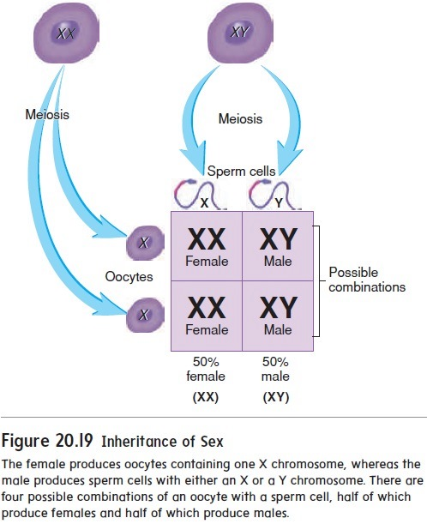
Соотношение полов у человека равно единице?
Соотношение 1: 1 выполняется при соблюдении следующих условий:
1. За счет равновероятного распределения хромосом половые клетки мужчины продуцируют равное количество типов сперматозоидов, содержащих Х- и Y-хромосомы.
2. Сперматозоиды обоих типов имеют одинаковую жизнеспособность и подвижность в женских половых путях.
3. Поверхность яйцеклетки в одинаковой степени проницаема для сперматозоидов обоих типов.

Slide 6
Мутации могут вызывать снижение подвижности сперматозоидов

Slide 7
Отклонения от теоретического значения соотношения полов 1:1

Slide 8
«Феномен военных лет»
Во время войн больше гибнет мужчин, чем женщин. Достоверно установлено, что в эти периоды происходит увеличение мужских рождений на 1-2% по сравнению с мирным временем.
Памятник солдатам, уходящим на фронт (2014 г.)

Slide 9
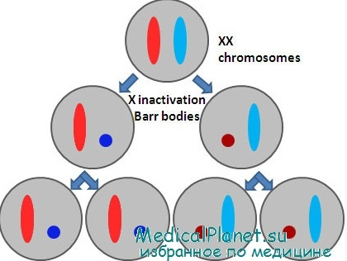
Дозовая компенсация предотвращает избыточную экспрессию Х-сцепленных генов
После оплодотворения в соматических клетках мужчин и женщин содержится равное количество аутосом (по 44), но различное число Х-хромосом: 2 для женщин (набор ХХ) и 1 для мужчин (набор XY).
Теоретически, у женщин все гены, сцепленные с Х-хромосомой, будут представлены в двойной дозе и, тем самым, в женских соматических клетках будет образовываться вдвое больше продуктов этих генов.
Однако, в действительности, этого удвоения не наблюдается вследствие работы механизма компенсации дозы.
Этот механизм обеспечивает инактивацию одной из Х-хромосом. Тем самым, экспрессия Х-сцепленных генов в женских и мужских клетках становится одинаковой.

Slide 10
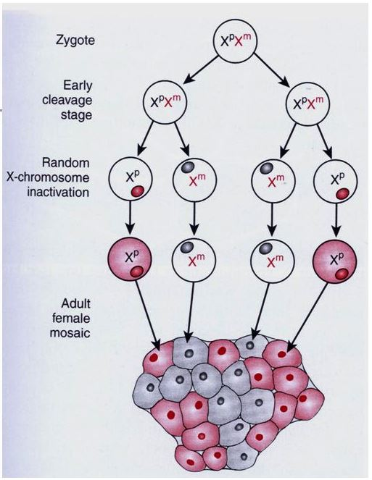
Гипотеза Лайон
В 1961 г. Мэри Лайон (Англия) выдвинула гипотезу, что на ранних стадиях эмбрионального развития происходит случайная инактивация одной Х-хромосомы.
Этот процесс равновероятен для Х-хромосомы вне зависимости имеет ли она материнское или отцовское происхождение.
В результате все соматические клетки зрелого женского организма будут содержать одну активную и одну неактивную Х-хромосому, а организм в целом будет представлять собой мозаику из клеток, в которых инактивирована одна Х-хромосома - мужского или женского происхождения.
Мэри Френсис Лайон

Slide 11
Женский пол – мозаика по Х-сцепленным генам, которые находятся в гетерозиготном состоянии
Стадии эмбриогенеза
2 клетки: 36 ч
4 клетки: 48 ч
8 клеток: 60 ч
16-32 клетки (морула):
4 сут
58 клеток (ранняя бластоциста): 6 сут

Slide 12
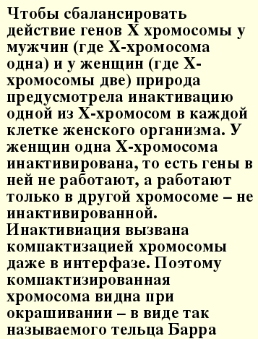
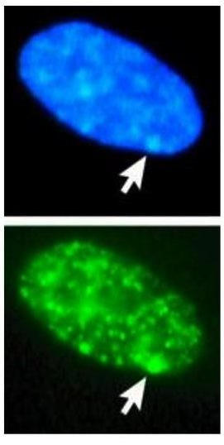
Тельце Барра: инактивированная Х-хромосома
Тельце Барра (половое хроматиновое тельце) – одна из инактивированных Х-хромосом, свернутая в плотную структуру.
Не все добавочные Х-хромосомы инактивируются в виде тельца Барра. Остаются активированными около 15% генов, локализованных на Х-хромосоме.

Slide 13
Механизм инактивации Х-хромосом
Каждая Х-хромосома содержит участок XIC (X-inactivation center). В этом участке расположен ген Xist (X-inactive specific transcript). Его размер около 1 млн. п.о.
Кодируемая этим геном мРНК не транслируется в белок. Она связывается с хромосомой, делая ее недоступной для работы транскрипционных ферментов. В результате эта хромосома постепенно превращается в тельце Барра.
Первоначально, уровень транскрипции гена Xist на всех Х-хромосомах одинаков. Однако далее транскрипция усиливается только на той Х-хромосоме, которая подвергается инактивации.

